Slide 1
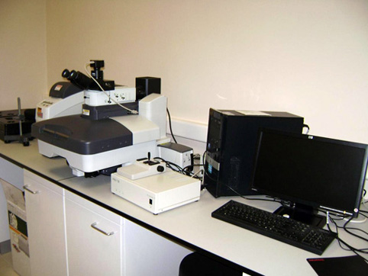
RAMAN SPEKTROSKOPİSİ

Slide 2
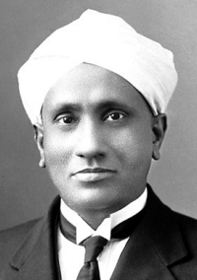
Tarihçe
1928’de Hintli fizikçi C.V. Raman, belirli moleküllerce saçılan ışının ufak bir kesrinin görünür alandaki dalga boyunun, gelen ışığın dalga boyundan farklı olduğunu buldu. Ayrıca dalga boylarındaki kaymaların, saçılmadan sorumlu moleküllerin kimyasal yapısına bağlı olduğunu da keşfetti. Bu buluşundan ve olguyu sistematik incelemesinden dolayı 1931 Nobel Fizik Ödülü’nü aldı.

Slide 3
Raman Spektroskopisi
Bir numunenin monokromatik ışından oluşan güçlü bir lazer kaynağıyla ışınlanmasıyla saçılan ışının belirli bir açıdan ölçümüne dayanır. İlk çalışmalarda bir civa arkı kullanılmıştır. Şimdi yüksek şiddetli gaz veya katı lazer kaynakları kullanılmaktadır. Işınlandırma süresince saçılan ışının spektrumu uygun bir görünür bölge spektrofotometre ile, çoğunlukla 90˚ açıda ölçülür. Raman hatlarının şiddetleri çoğu zaman kaynağın %0.01'i kadardır. Bu durum algılama ve ölçmelerde bazı deneysel sorunlarla karşılaşılmasına neden olur.

Slide 4
Moleküllerin şiddetli bir monokromatik ışın demeti ile etkileşmesi sırasında ışık absorpsiyonu olayı gerçekleşmiyorsa ışık saçılması olayı meydana gelir.
Işık saçılması sırasında saçılan ışığın büyük bir kısmının enerjisi madde ile etkileşen ışığın enerjisine eşit olur ve bu tür elastik saçılma olayına Rayleigh saçılması denir(ʎ_{yansıyan} = ʎ_{lazer}). Elastik saçılma olayının yanı sıra saçılan ışığın çok az bir kısmı elastik olmayan saçılma ise bu da Raman saçılması adını alır (ʎ_{yansıyan} ˃ ʎ_{lazer}).

Slide 5
Raman spektroskopisi yönteminde molekül ile etkileşen ışığın dalga boyuna göre saçılan ışığın dalga boyunda oluşan farklar ölçülür. Bu farklar Raman kayması olarak adlandırılır. Moleküller ile etkileştirilen ışığın kaynağı olarak özellikle son yıllarda genellikle lazer türü kaynaklar kullanıldığından bu yönteme Lazer Raman Spektroskopisi adı da verilir.

Slide 6
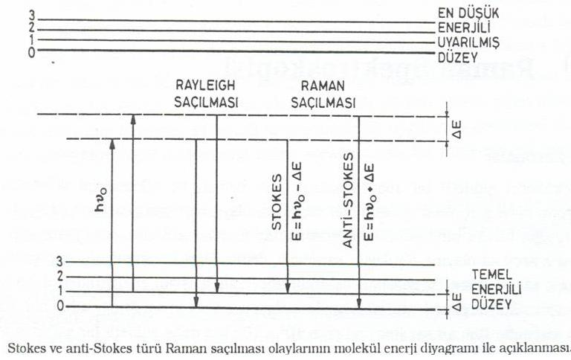
Şekilde Raman saçılması olayının ortaya çıkışının molekülün titreşim enerji düzeyleri ile ilişkisi görülmektedir. hν_{o} enerjili ve molekülün absorplamadığı bir foton molekül ile etkileştiğinde saçılmadan önce çok az sayıda foton enerjilerinin bir kısmını moleküllere aktarır veya moleküllerden çok az sayıda fotona bir miktar enerji aktarılır. Bu enerji aktarımı olayı sonucu moleküller fotonla etkileştikten sonra farklı titreşim enerji düzeylerinde bulunurlar.

Slide 7
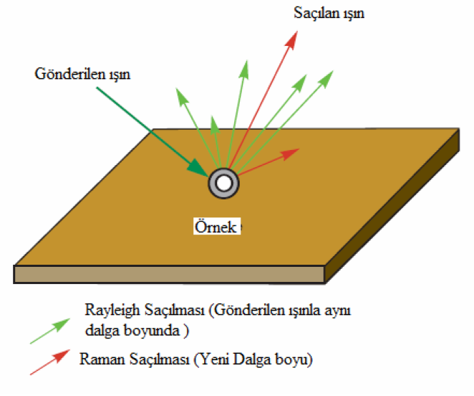
Raman’a göre
1. Işın, geçirgen bir ortamdan geçerken, ortamdaki türler, gelen ışın demetinin bir kısmını çeşitli yönlere doğru saçarlar.
~ Raman saçılmasının diğer saçılma türlerinden farkı, saçılan ışının bir bölümünün frekans değişimlerine uğramasıdır.
~Bu değişimler, moleküllerdeki titreşim enerji geçişleriyle meydana gelir.

Slide 8
Raman’a göre
2. Yayınlanan ışın üç tiptir:
~ Stokes saçılımı
~ Anti-Stokes saçılımı
~ Rayleigh saçılımı
Dalga boyu, uyarıcı kaynağın dalga boyuyla tamamen aynı olup bu saçılım diğer iki tipten belirgin bir şekilde daha şiddetlidir.

Slide 9
Stokes, Anti-Stokes ve Rayleigh Saçılmaları
Dalga boyu, uyarıcı kaynağın dalga boyuyla tamamen aynı olup diğer iki tipten daha belirgin bir şekilde şiddetli olan saçılmalar RAYLEIGH saçılmalarıdır.
Etkileşmeden sonra molekülün titreşim enerjisi artıyorsa bu tür saçılan ışımalara STOKES hatları denir. Tersi oluşuyorsa ANTİ STOKES hatları denir.

Slide 10
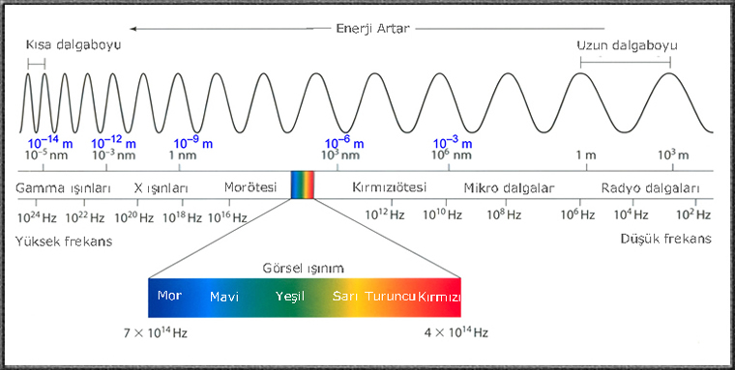
Rayleigh saçılmasının her gün görülen sonuçlarından birisi, görünen spektrumda kısa dalga boylarının daha çok saçılmasından oluşan mavi gök rengidir. (RGB renk sisteminde en kısa dalga boyuna sahip olan renk mavidir.)

Slide 11
Raman Çalısırken Dikkat Edilmesi Gereken Hususlar
Raman Spektrometresi’ni kullanmaya başlamadan önce dedektörü mutlaka -70 °C’ye getirmek gerekmektedir. Analiz için numunenin bir tarafının düzgün yüzey olması gerekmektedir. Sülfat içeren mineralleri (özellikle cevher minerallerinde) lazer ışığı yaktığı için bu minerallerin ölçümlerinde mutlaka filtre kullanılmalıdır ve hangi filtre kullanılacağına önceden karar verilmesi gerekmektedir.

Slide 12
Numune Işınlama Sistemi
Raman spektroskopisi yöntemi ile katı sıvı ve gaz örnekler incelenebilir. Katı ve sıvı örnekler bir kapiler cam veya kuvartz tüpte tutularak spektrumu çekilir. Lazer ışıması ile temasta olan örnek bozunmuyorsa oluşan yerel sıcaklık artışlarını önlemek için örneğin döndürülmesi veya bir pompadan gönderilen bir sıvı ile soğutulması gerekebilir.
Raman spektroskopisi yöntemi ile daha çok nitel analiz yapılır. Bu amaçla izlenen yol, infrared spektrumlarının yorumunda izlenen yola benzer. Bir molekülün Raman ve infrared spektrumlarının birlikte değerlendirilmesi ile nitel analiz daha kolaylaşır.

Slide 13
Sonuçların Değerlendirilmesi
Raman Spektrometresi’nde X-ışını gönderilen noktanın fotoğrafı çekilebilir ve analiz sonucunda pikler elde edilir. Elde edilen pikler bilgisayardaki kayıtlı veriler ile karşılaştırılarak yorumlanır.

Slide 14
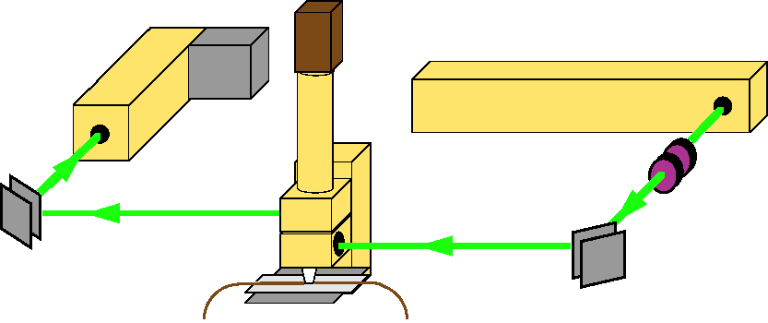
Raman Spektrofotometre Bileşenleri
Raman spektrofotometre 3 ana bileşenden oluşur. Bir (ışın) lazer kaynağı, bir numune aydınlatma sistemi ve uygun bir spektrometre. Raman saçılma sinyali Rayleigh saçılma sinyalinden zayıf olduğundan spektrometrenin iyi olması gerekir.

Slide 15
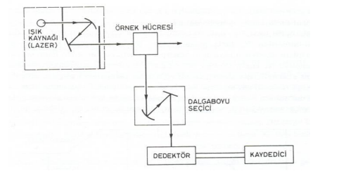
Bir (ışın) lazer kaynağı
Lazer (L.A.S.E.R.), zorlanmış emisyon ile ışık çoğaltılması anlamına gelen gelen "Light Amplification by Stimulated Emission of Radiation" sözcüklerinin baş harflerinden türetilmiş bir kısaltmadır.
Örnek Hücresi
Dalga boyu seçici
Dedektör
Kaydedici

Slide 16
Avantajları / Dezavantajları
1)Maddenin her üç hali içinde uygulanabilir.
2)Hiçbir numune hazırlama işlemine gerek yoktur.
3)Her bir maddeden elde edilen spektrum benzersiz olduğu için maddelerin tanınması için kullanılabilir.
4)Molekül üzerinde bozucu etkisi yoktur.
5)Vakum ortamında çalışmayı gerektirmez.
6)Kısa zaman aralıklarında Raman spektrumları kaydedilebilir.
7)Sulu ortamlarda spektrumlar kolayca kaydedilebilir. IR de bu özellik yoktur.
8)Cam kaplar kullanılabilir (Normal Raman)
9)Fıber optik kablolar kullanılarak spektrum alınabilir.
10)Hızlı analiz sağlar.
1)Metaller ve alaşımlar için kullanılamaz. 2)Raman etkisi çok zayıftır. Bu yüzden düşük duyarlığa sahiptir, bu durumda düşük konsantrasyondaki numune spektrumu alımında zorluk yaşanır. 3)Bazı maddelerin floresans özelliği spektrum almayı engelleyebilir. 4)Renkli numuneler Lazer ışığını absorplar ve yanar. 5)Pahalıdır.

Slide 17
Kullanım Alanları
Raman spektroskopisi inorganik, organik ve biyolojik sistemlerin kalitatif ve kantitatif analizine uygulanır.
Silikat cam ve eriyiklerin yapısal incelemesinde yaygın olarak kullanılmaktadır. Hem kızılötesi hem de Raman Spektroskopileri Alüminyum silikat eriyikleri ve camlarda H₂O, CO₂ ve H₂ gibi uçucuların erime mekanizmalarını incelemek için kullanılır.

Slide 18
Jeolojideki başka bir yoğun ilgi alanı su ve gaz içeren sıvıların yapısı ile ve onların içinde çözünen metal ve gazlarla ilgilidir. Raman spektroskopisi bu tip çalışmaların birçoğunda kullanılmış ve muhtemelen yüksek ısı ve basınçlarda jeokimyasal sıvıların incelenmesinde artan derecede rol oynamaktadır. Raman spektroskopisi sıvı kapanım uygulamalarında kullanılmaktadır.
Daha ilginç uygulamalar adli tıp uzmanları tarafından uyuşturucu ve patlayıcıların tanımlanması, ve hassas şekilde restore edilmelerini sağlamak amacı ile tarihi sanat yapılarının üzerindeki boya ve pigmentlerin analizini kapsamaktadır.

Slide 19
Özetle Raman Spektroskopisinin Kullanım Alanları:
Gıda Mühendisliği
Mineraloji
Çevresel izleme
Yüzey analizi
Malzeme bilimi
Kimya
Doğa bilimleri
Nanoteknoloji
Adli tıp
Eczacılık
Biyolojik bilimler
Arkeoloji
Sanat ve mirasi değerler

